Slide 1
Творческое объединение «Робототехники»
Долгих Денис Николаевич

Slide 2
23 октября 2018 года на базе МБОУ «Вознесеновская СОШ» была проведена интерактивная площадка «ТЕХНОЛОГиЯ»
Встреча проходила с 160 обучающимися 9-11 классов общеобразовательных организаций Ивнянского района, педагогами, представителями Белгородского государственного технологического университета им. В.Г. Шухова в рамках открытого областного конкурса новых технологий и инновационных проектов «Мы-Белгородцы! Думай, решай, действуй».

Slide 3
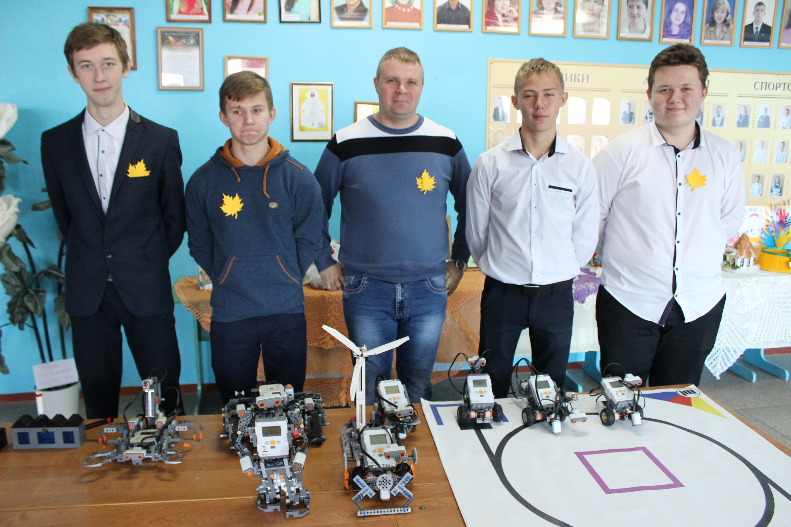
Площадка «Физика и игрушка»
Модератором данной площадки являлся Долгих Денис Николаевич, педагог дополнительного образования МБУ ДО «Дом пионеров и школьников» Ивнянского района, творческое объединение «Робототехники».

Slide 4
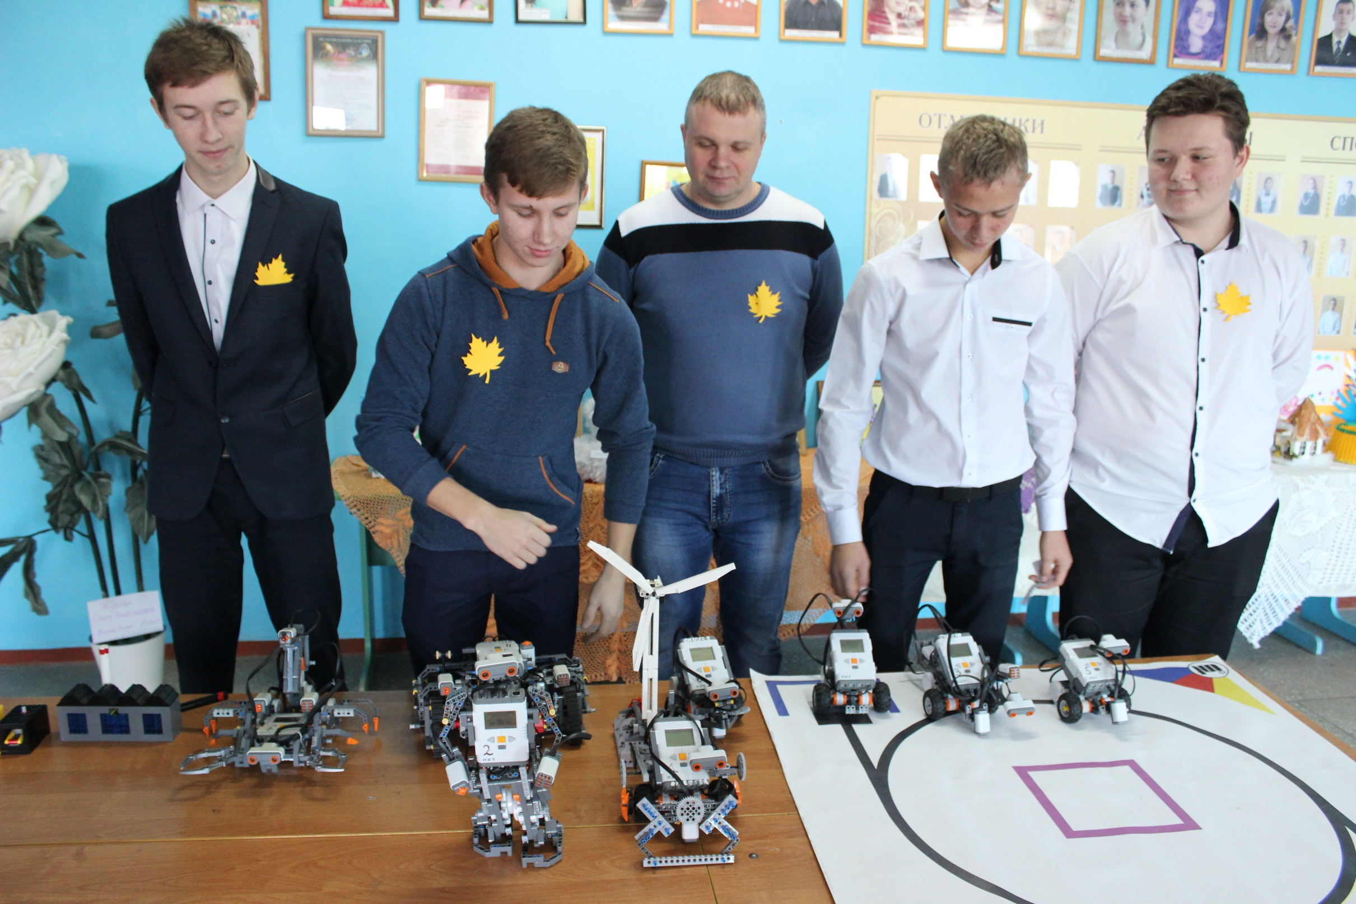
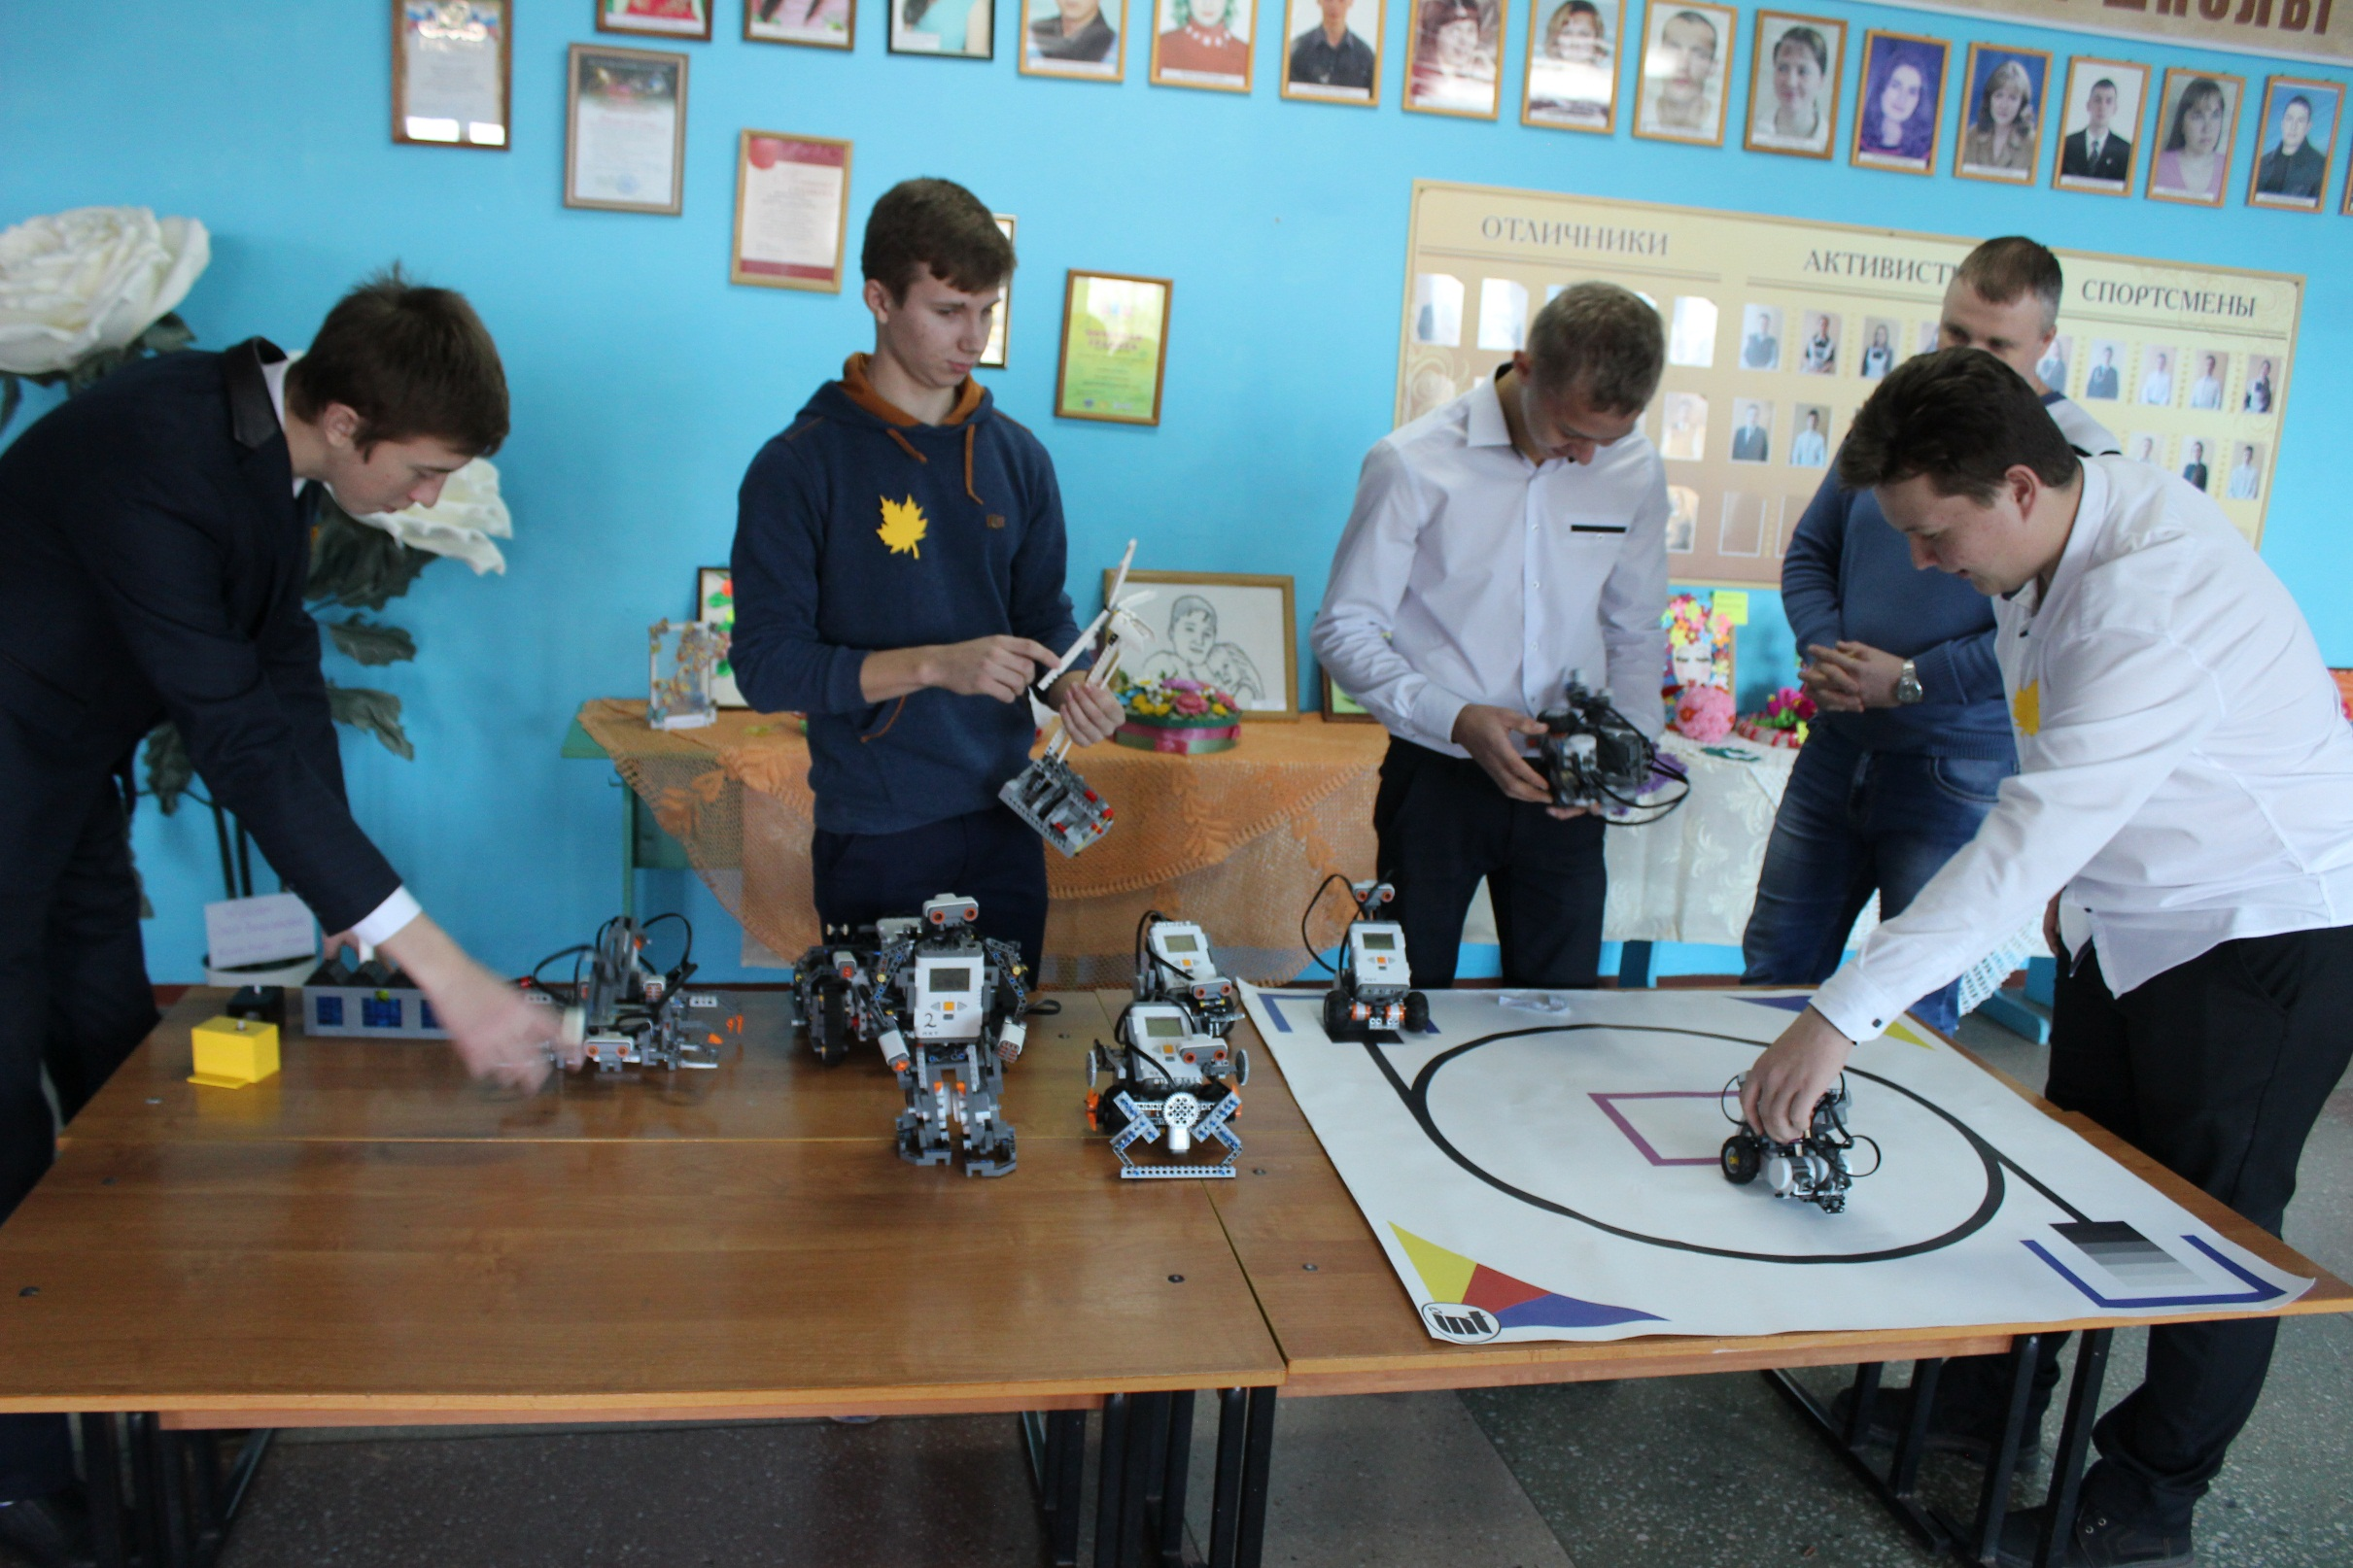
Он ознакомил гостей и участников площадки с творческими работами обучающихся творческого объединения «Робототехники».

Slide 5
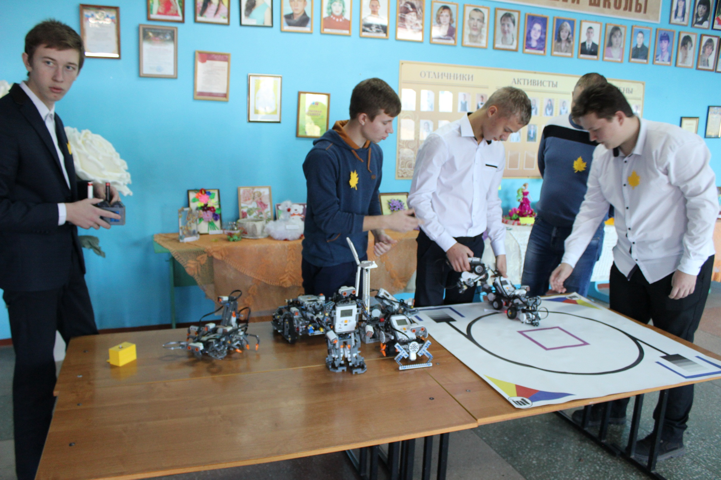
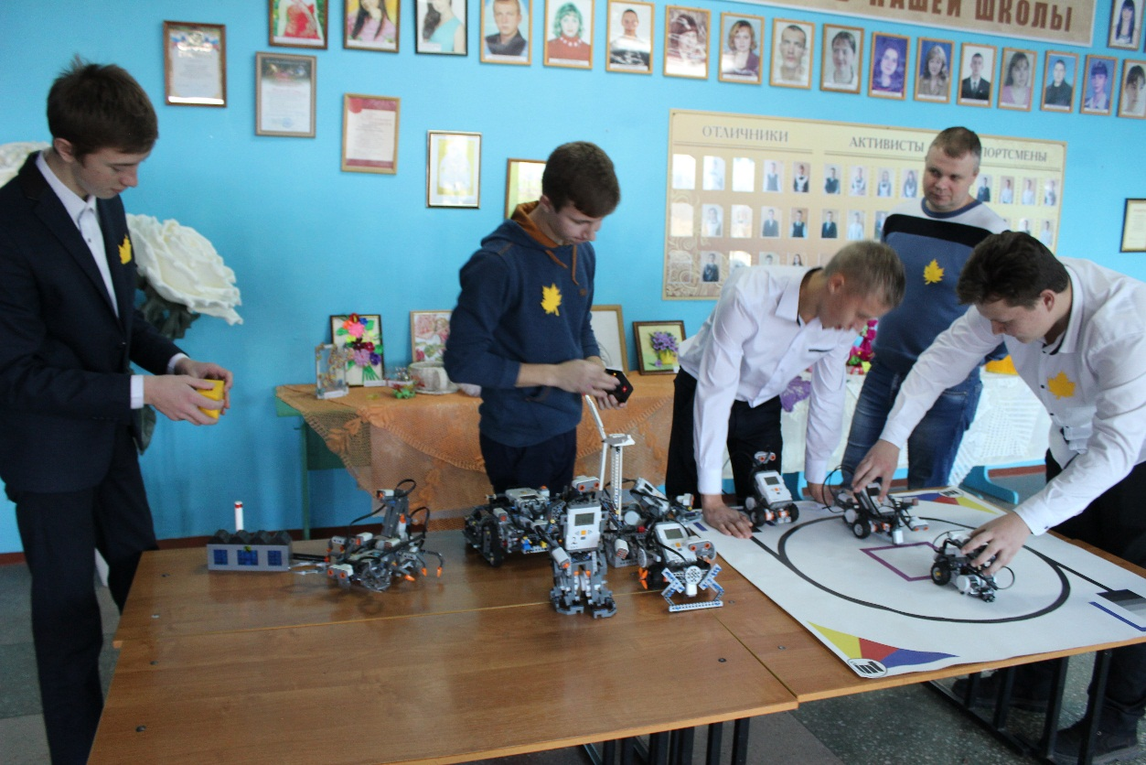
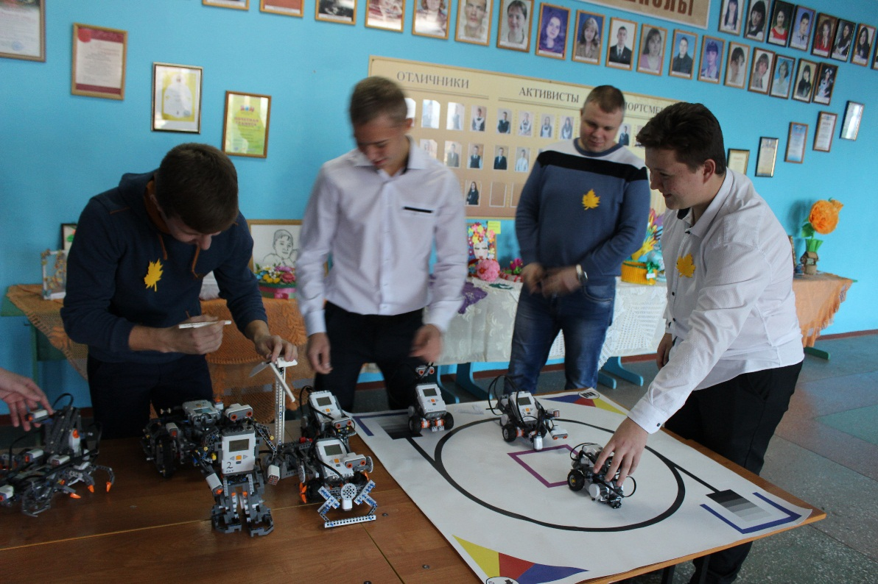

Slide 6
СПАСИБО ЗА ВНИМАНИЕ!!!

